Slide 1
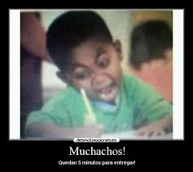
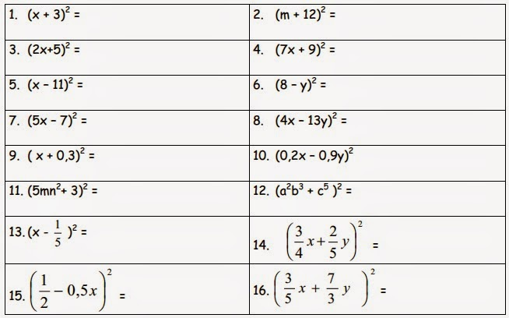
Para recordar como se resuelve un binomio al cuadrado, lee con atención la imagen de la parte inferior donde se explica este proceso, y a continuación resuelve los ejercicios 1, 3, 5, 7, 14 y 16.
Para realizar este actividad busca un compañero(a), y al concluir la misma entreguen la hoja de trabajo al profesor.
Si has tenido éxito al realizar la actividad, continua hacia la sección DESPEJE DE ECUACIONES

